Slide 1
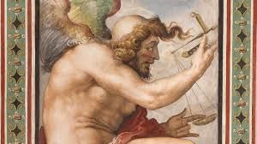
In und aus Krisen leben: Zur Matrix des biblisch bezeugten Glaubens
Regina Polak
Institut für Praktische Theologie
(Pastoraltheologie und Kerygmatik | Religionspädagogik und Katechetik )

Slide 2
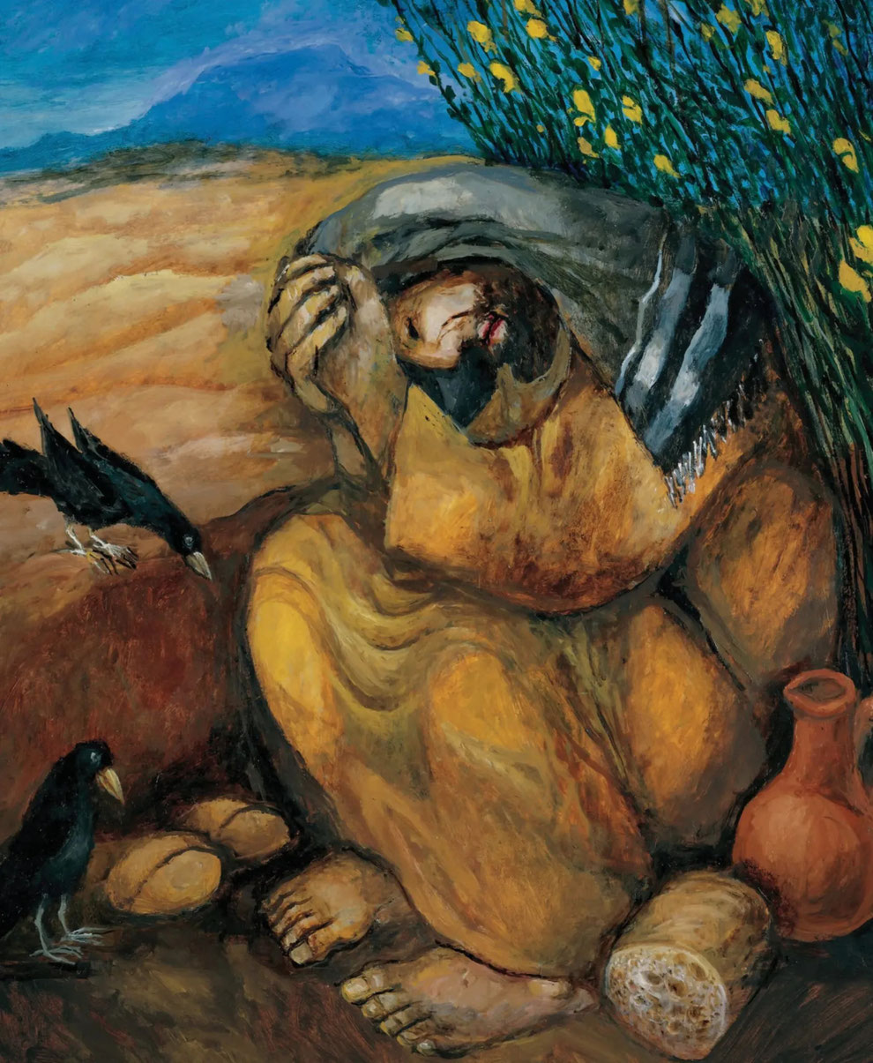
Aufbau
Was ist eine „Krise“?
Bibel als „Krisen-Transformations-Literatur“
Die Jesus-Bewegung in der Dauerkrise
Krisen als „Lernorte“ des Glaubens

Slide 3
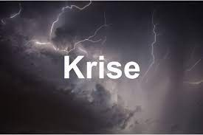
Was ist eine „Krise“?

Slide 4
Hinführung
Krisen sind keine „objektiven“ Zustände, sondern die Wahrnehmung eines (geschichtlichen) Ereignisses/einer (geschichtlichen) Situation als „Krise“ ist immer eine Interpretation, abhängig u.a.
  vom Weltbild (gläubig/nicht gläubig – mit der Wirklichkeit Gottes „rechnen“ – oder nicht; aber welcher Gott?)
  von bewussten und unbewussten „Normalitäts“-Vorstellungen und –erwartungen (z.B. wachsender Wohlstand, kulturelle Homogenität, fossile Energie, nationalstaatliche Ordnung, etc.)
  von Zeit- und Raumvorstellungen (Lebensalter/Lebenserwartung; Glaube an ein Weiterleben nach dem Tod; nationaler/Internationaler Fokus; historischer Fokus, wie z.B. Langzeitvergleiche etc.)
  von kulturellen (Vor)Erfahrungen und Narrativen (z.B. Hurrikane in Haiti)
  von individuellen psychologischen Dispositionen (Ängstlichkeit, Selbstwirksamkeit, Optimismus, …)
Aktuell werden als „Krisen“ wahrgenommen: Migration, Klima, Künstliche Intelligenz, Inflation, Krieg, Armut …→ verschiedene Deutungen zu jedem Thema (vgl. „Was glaubt Österreich?“)
Keine Angebote, wie man Glauben als „Krisen-Tool“ benützen kann, sondern Fokus auf Möglichkeiten, wie man aus christlicher Sicht Ereignisse und Situationen, die als „Krisen“ wahrgenommen werden, deuten und mit ihnen umgehen kann, : „Krisen-Transformation“ als biblische Matrix

Slide 5
„Krise“ als Kontingenzerfahrung (J. Rüsen)
„Krise“ beschreibt die Zeiterfahrung der Kontingenz, d.h. der Nicht-Notwendigkeit und Zu-fälligkeit alles Bestehenden.
  Krisenerfahrungen als Kontingenzerfahrungen beschreiben die Erfahrung, dass Ereignisse und Vorkommnisse im menschlichen Lebenszusammenhang nicht mehr in die vorgegebenen, bis dahin vertrauten und geglaubten Deutungszusammenhänge passen, die dazu dienen, Sinn und Zweck des menschlichen Lebens zu verstehen. Kontingenz ist eine Zeitqualität, die quer zu den bis zur Krise bewusst oder unbewusst geltenden Absichten, Hoffnungen und Erwartungen steht.
Deshalb setzen Krisen mentale Prozeduren der Deutung und Interpretation in Gang.
  Denn die bis dahin als geordnet wahrgenommene Welt erscheint durch die Erfahrung der Kontingenz plötzlich chaotisch, störend und fremd. Krisen können daher nicht nur technokratisch „bewältigt“ werden, sondern stellen eine Herausforderung dar, die auch vom menschlichen Geist beantwortet werden muss, um Geschichten und Geschichte erzählen zu können.
  Insbesondere muss das Verhältnis zwischen Handeln und Leiden auf der einen Seite und dem zeitlichen Wandel auf der anderen Seite reflektiert und vereinbart werden, um als Subjekt wieder handlungsfähig zu werden. Andernfalls wird die erlebte Geschichte zu einem „Schicksal“, das einer Gesellschaft widerfährt und dem es sich nur ohnmächtig ausliefern kann.
Insofern ist jede Krise kritisch – sie zwingt zur Unterscheidung, zur (Selbst)Kritik, zur Veränderung - und ist daher gefährlich.

Slide 6
„Krise“ als „bedrohte Ordnung“ und „Prüfung“
Krisen sind „bedrohte Ordnungen“, d.h. offene soziale Situationen voller Emotionen (Angst, Wut, Hass), die Menschen sowohl individuell als auch als Gesellschaft überfordern. Bestimmte Ereignisse sind aber nicht also solche Bedrohungen, sondern werden durch Selbstalarmierungen aus bestehenden Ordnungen heraus als solche wahrgenommen. Nicht der Gegenstand, sondern der Alarm setzt eine Bedrohungsdynamik in Gang. Die Reaktionen darauf sind verschieden: Sie reichen von der Aussetzung von Grundrechten, Feindbildkonstitution, Gewaltaktionen über Ignoranz und Schönmalerei bis zu Solidaritätsaktionen, Allianzenbildung, etc. Bedrohungen sind daher offene Situationen mit hohem Konfliktpotential. (Frie/Meier)
Krisen sind Prüfungen, die einzelne und ganze Völker betreffen. Die eigenen Kategorien und Denkweisen werden erschüttert, Prioritäten und Lebensstil werden herausgefordert. In Krisen geraten, bedeutet „gesiebt“ zu werden – man überschreitet (freiwillig oder gezwungenermaßen) eine Schwelle und kommt aus der Krise nicht so heraus wie man hineingegangen ist. Krisen sind daher Zeiten der Unterscheidung und der Entscheidung. In Krisen zeigen Menschen, wer sie wirklich sind. In Krisen besteht immer die Gefahr des Rückzugs; aber will die Krise bestanden werden, muss man Funktionalismus, eingespielte Gewohnheiten und Rollen verändern, um als besserer Mensch herauszugehen. Dazu muss man sich vom Leiden anderer Menschen anrühren lassen. (Papst Franziskus)

Slide 7
Konsequenzen
Krisen sind demnach keine objektiven Tatbestände, sondern Ereignisse zwingen dazu, das Verhältnis zur Welt zur reflektieren → höchst unterschiedliche Reaktionen
Z.B. Abwehrreaktionen (solange sich eine Gesellschaft dies leisten kann): Ausblendung, Indifferenz, Beschönigung, Widerstand, Leugnung, Resignation, Verzweiflung, ….
Krisen sind Zeiten der Unterscheidung und der Entscheidung.
Enger Zusammenhang zwischen Krise und Kairos: Versäumt, verschläft man existenzielle Entscheidungen, können Krisen in Katastrophen enden. Umgekehrt können Krisen zu Ausgangspunkten des Neuaufbruchs, der existenziellen Erneuerung, des inneren „Wachstums“, der gesellschcaftlichen Entwicklung und des „Fortschritts“ werden (Menschenrechte, Europäische Union nach WK 2)
Die Rede von „Krisen“ resultiert also aus der Kombination „Wahrnehmung * Interpretation*Handlungskonsequenzen“ → Unterschied und Zusammenhang Individuum - Gesellschaft

Slide 8
Christsein in der Krise
Christ/innen erleben (empirisch) gesellschaftliche Krisen in der gleichen emotionalen und Reaktions-Bandbreite wie andere Menschen (vgl. GS 1)
Spezifische Krisen: Kirchenimplosion, Glaubenskrise, Gotteskrise → lassen sich ebenfalls verschieden deuten:
  Kontingenzerfahrung mit verschiedenen Lösungs- und Ursachendeutungen, z.B. Restauration oder Revolution, Vat II zu langsam – oder Verirrung? Gotteskrise als Verlust oder Transformation zu einem vertieften Gottesbild?
  Bedrohte Ordnungen (Kirchenfinanzen→ Downsizing und Bestandsverwaltung oder Aufbruch?; Status in der Gesellschaft: Rückzug und Selbstisolation oder kreative Minderheit?
  Prüfung?
Krisen sind immer vor allem Handeln eine geistige-geistliche-spirituelle Herausforderung: Unter- und Entscheidung als spirituelle Kategorien (vgl. Synodaler Prozess: Was möchte Gott jetzt von seiner Kirche?)
Abwehrformen, Rückzug, Schicksalsgläubigkeit etc. sind auch eine spirituelle Versuchung
  wenn sich Christ/innen auf eine rein innerliche Krisenbewältigung zurückziehen
  Wenn Christ/innen Krisen ausschließlich technokratisch lösen möchten (z.B. durch bessere „Verpackung“)

Slide 9
Idealtypische Unterscheidung von drei Krisenformen (Rüsen)
Eine „normale“ Krise kann mit den Möglichkeiten überwunden werden, die zu ihrem Verständnis und ihrer Lösung kulturell vorgegeben sind. Die Kontingenzerfahrung wird dabei in eine Erzählung integriert, innerhalb derer sie Sinn macht, so dass das menschliche Handeln mit ihr zu Rande kommt, weil das schon vorgegebene Sinnpotential der Sinnbildung ausreicht. Die Motive und Elemente der Sinnbildung sind dabei nicht neu, sondern werden nur neu arrangiert. Die Kontingenzerfahrung wird gleichsam „aufgehoben“ (negiert, konserviert) und in das Bekannte eingeordnet.
  Z.B. der Narrativ von der Wiedervereinigung Deutschlands: Rückkehr in die deutsche Nation
  Z.B. Staat und Wissenschaft werden den Normalzustand vor der Pandemie wiederherstellen.
  Z.B. Der persönliche Glaube wird zwar irritiert, aber unverändert den Krisen entgegengehalten („trotzdem glauben“).

Slide 10
Für eine „kritische“ Krise reichen die vorgegebene Sinnbildungsmuster nicht aus. Es müssen neue Elemente ins Spiel gebracht werden, die die vorgegebene Deutungspotentiale der Kultur wesentlich überschreiten. Neue Deutungsmuster werden gebildet, neue Paradigmen entstehen. Die narrative bzw. Sinnordnung werden geändert.
  Z.B. Wiedervereinigung ist die Etablierung eines neues Nationalbewusstseins im Kontext der Europäischen Union
  Z.B. Die Pandemie vergrößert wie ein Brennglas unsere gesellschaftlichen, politischen, uva. andere Probleme und ermöglicht/zwingt es uns, unsere Lebensweise, unsere gesellschaftlichen Verhältnisse etc. zu verbessern.
  Z.B. Man beginnt in den „Archiven“ des Glaubens nach Elementen zu suchen, mit denen man den Glauben anreichern, vertiefen und dessen Resilienz stärken kann.

Slide 11
Eine „katastrophische“ Krise zerstört die Möglichkeit des Geschichtsbewusstseins und der Sinnbildung: Un-integrierbarer „Un/Widersinn““ lässt sich nicht integrieren. Kontingenz muss zu einer sinn- und bedeutungsvollen Geschichte verarbeitet werden.
Die fundamentalen Prinzipien der Sinnbildung sind selbst massiv in Frage gestellt, die für die Kohärenz des historischen Erzählens stehen. Diese Prinzipien müssen in ein kulturelles Niemandsland hinein überschritten werden oder ganz einfach aufgegeben werden.
Dies auch deshalb, weil es unmöglich ist, einer solchen Krise einen sinnvollen Platz in der Erinnerung jener zu geben, die unter ihr zu leiden haben. Die Sprache verstummt angesichts dieser Art von Krise.
  z.B. Shoa und Nachkriegszeit
  z.B. Gottesbilder stellen sich als lebensfeindlich, inhuman, gewaltgenerierend, etc. heraus; Bibelwissenschaften erschüttern Glaube an die Historizität; Missbrauch erschüttert Vertrauen in die Kirche, etc.: Man muss „anders“, nicht „trotzdem“ glauben lernen.

Slide 12

Bibel als „Krisen-Transformations“-Literatur

Slide 13
Biblische Texte entstehen zum Großteil inmitten von Krisen und Katastrophen („Opfer-Perspektive“)
  Babylonisches Exil → z.B. Deuteronomium (religiöse und soziale Rechtsordnung als Antwort auf selbstkritische Deutung der Krise)
  Flucht aus Ägypten, Abwanderung aus Stadtstaaten → Exodus als Befreiung durch Gott, Aufbau einer alternativen Gesellschaftsordnung als Aufgabe
  Zerstörung des Tempels → rabbinisches Judentum; Evangelien und Auferstehungsglaube

Slide 14
Umgang mit Krisen und Katastrophen: „Krisenmatrix“ erklärt Differenz zwischen dem, was (vermutlich) geschehen ist und wie es beschrieben und gedeutet wird.
  Anerkennen und Benennen (Gewalt, Schuld)
  Klagen und Leiden (Psalmen)
  Selbstkritik („Wie kommen wir in diese Situation?“)
  Ringen um Sinn und Bedeutung (Rekurs auf Gott) im Rekurs auf die Tradition
  Erinnerung an die Verheißungen der Vergangenheit für die Zukunft
  Entwicklung von religiösen (kultischen) und sozialethischen/individualethischen/Normen, Regeln, Gesetzen und Recht: Gott in Treue loben und danken und ehren, eine gerechte Gesellschaft aufbauen und den Kosmos heiligen (durch Ethisierung und Verrechtlichung)
  Normative Aussagen werden als Indikative behauptet (Ästhetik des Göttlichen): „Er sah, dass es gut war“; „Der Mensch ist ein Abbild Gottes“; ….
  „Lernen“ als ganzheitliches soziales Geschehen, das auf Veränderung der Wahrnehmung, des Denkens und Handelns zielt (Geistiger Kultivierung/Zivilisierungsprozess, eine Art „Aufklärung“, individuelle und soziale, innerliche und äußerliche Befreiung ) → Lernen als Transformation

Slide 15
Biblische Texte ermöglichen …
„Kontrafaktizität“
  Die Realität wird wahrgenommen, anerkannt, benannt und durchlitten, aber man ergibt sich ihr nicht schicksalsergeben (weil sonst das Böse gewinnt): Hoffnung auf Zukunft wird geboren → leitend sind die Traditionen des Glaubens an den treuen Gott und seine Verheißungen (deshalb stimmen die Texte oft nicht mit der historisch erforschten Wirklichkeit überein)
  Kann falsch sein, kann ohne Bildung und Reflexion gefährlich sein, kann naiv und sogar verrückt sein, birgt aber enormes Potential zum Umgang mit Krisen: Glaube, Hoffnung und Liebe als „Geistiger Widerstand“
„Resilienz“ (als sozialer Prozess): Gemeinschaft und Partizipation als soziale Stärkung; Bildung und Erinnerung als kognitive Verortung in der Zeit; Ethisierung und Verrechtlichung von Problemen als Handlungsleitung (Stärkung von Freiheit und Verantwortung = Selbstwirksamkeit); Rolle der Schwachen; Gottesbeziehung als Heimat und Distanzierungsmöglichkeit; ….
„Traumabewältigung“: Trauma als Verletzung, deren Bewältigung die individuelle und soziale Kompetenzen übersteigt → Gott ist immer größer ☺.
„Transformation“: Verwandlung, Umwandlung, Umkehr (Teschuwa, Metanoia)

Slide 16
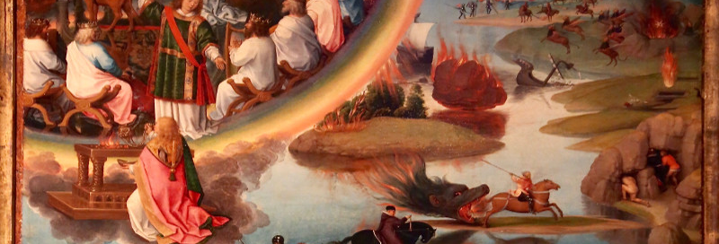
Die Jesus-Bewegung in Dauer-Krise

Slide 17
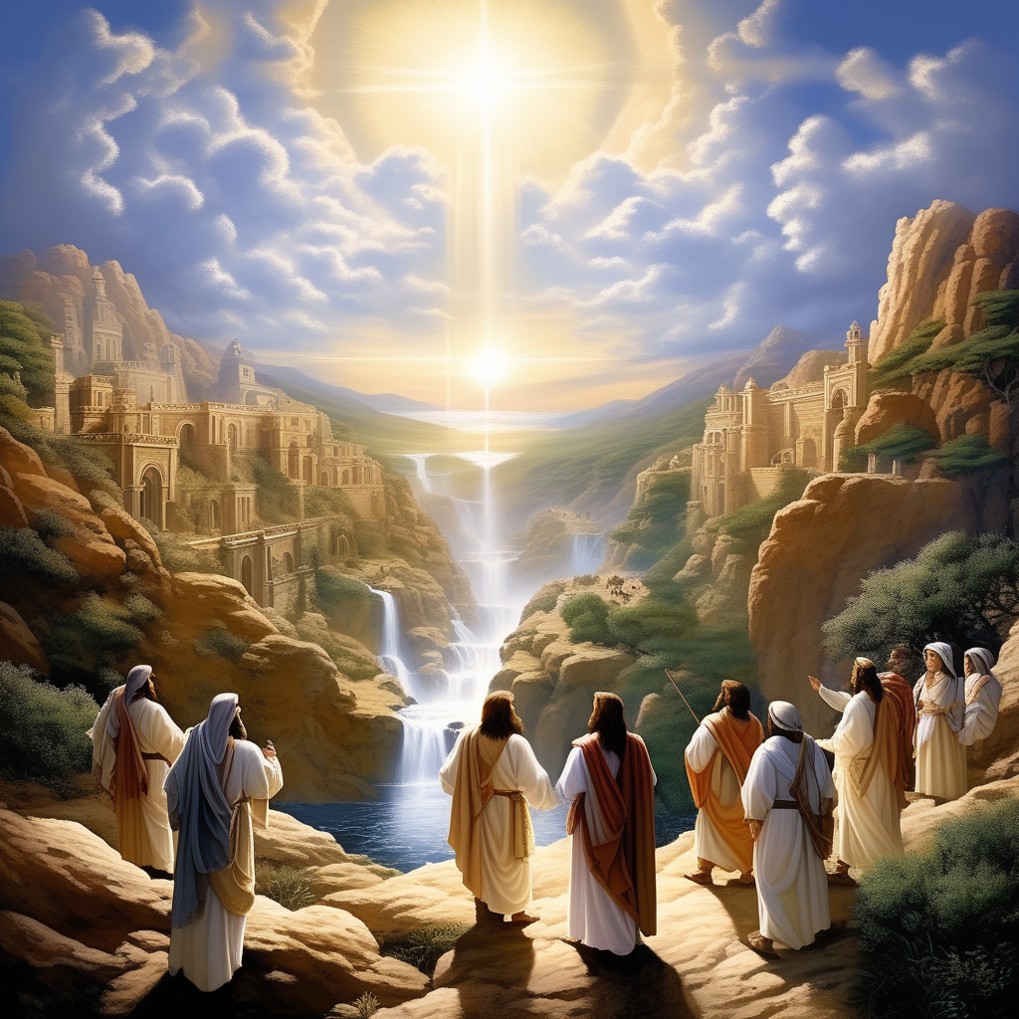
Die Jesus-Bewegung in der Dauerkrise
Nach Paula Frederikson:
Jesus-Bewegung ist eine apokalyptische Bewegung: apokalyptische Hoffnung auf den endgültigen Anbruch des Reiches Gottes: Die Geschichte ist erlöst, das Böse wird besiegt, alle Schuld und Sünde sind vergeben, die Toten werden auferweckt, eine universale Herrschaft von Gerechtigkeit und Frieden bricht an
Viermalige Enttäuschung der erhofften Endzeithoffnungen:
  Kreuzigung Jesu
  Die Erscheinungen des Auferstandenen versiegen
  Caligula will sein Bildnis im Tempel von Jerusalem errichten
  Der Tempel in Jerusalem wird zerstört
Die ersehnte neue Weltordnung bricht nicht an.

Slide 18
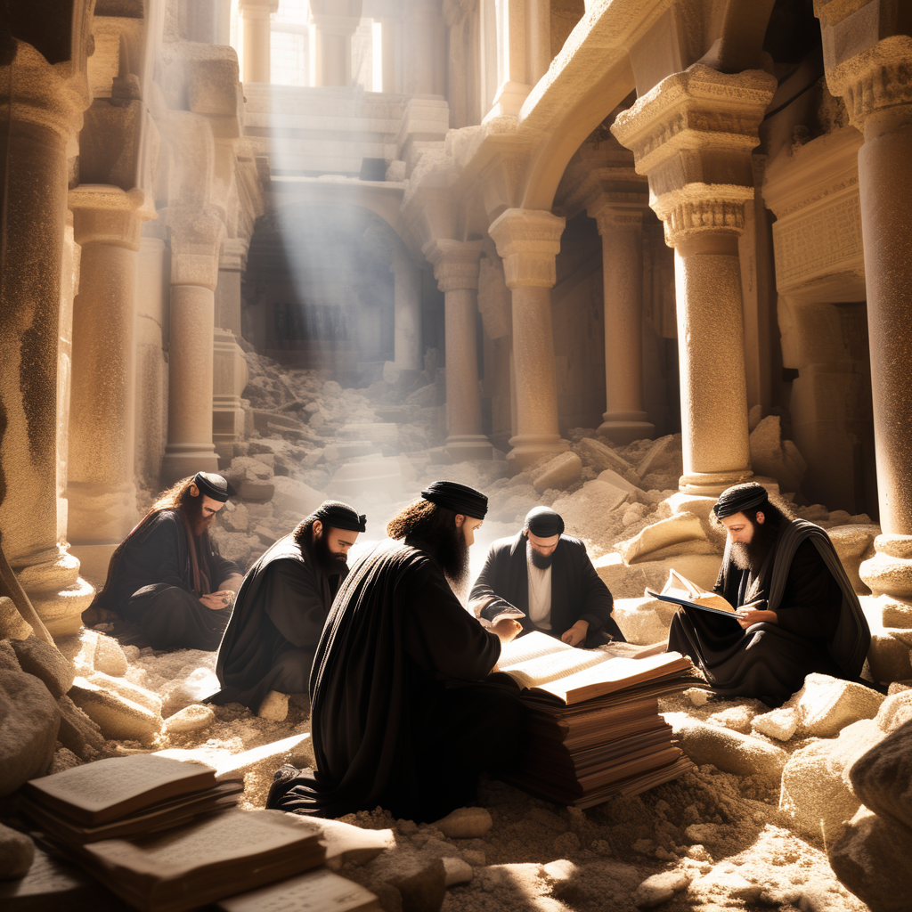
Enttäuschte apokalyptische Hoffnungen als Krisenerfahrung
Enttäuschte apokalyptische Hoffnungen führen nicht zur Resignation, sondern setzen kreative Lernprozesse in Gand: Reinterpretation der Thora-Tradition
Erinnerung, Lernen, Selbsttransformation → Mitverantwortung für die Verwirklichung des Reiches Gottes anhand der Praxis des Jesus von Nazareth im Vertrauen auf den Geist Gottes
Krisenumgang: Innehalten, Besinnung, Selbstkritik, Reue, Umkehr, Veränderung des Denkens und Handelns
Biblische Texte als Zeugnis, wie das Volk Gottes glauben gelernt hat – immer inmitten von Krisen

Slide 19
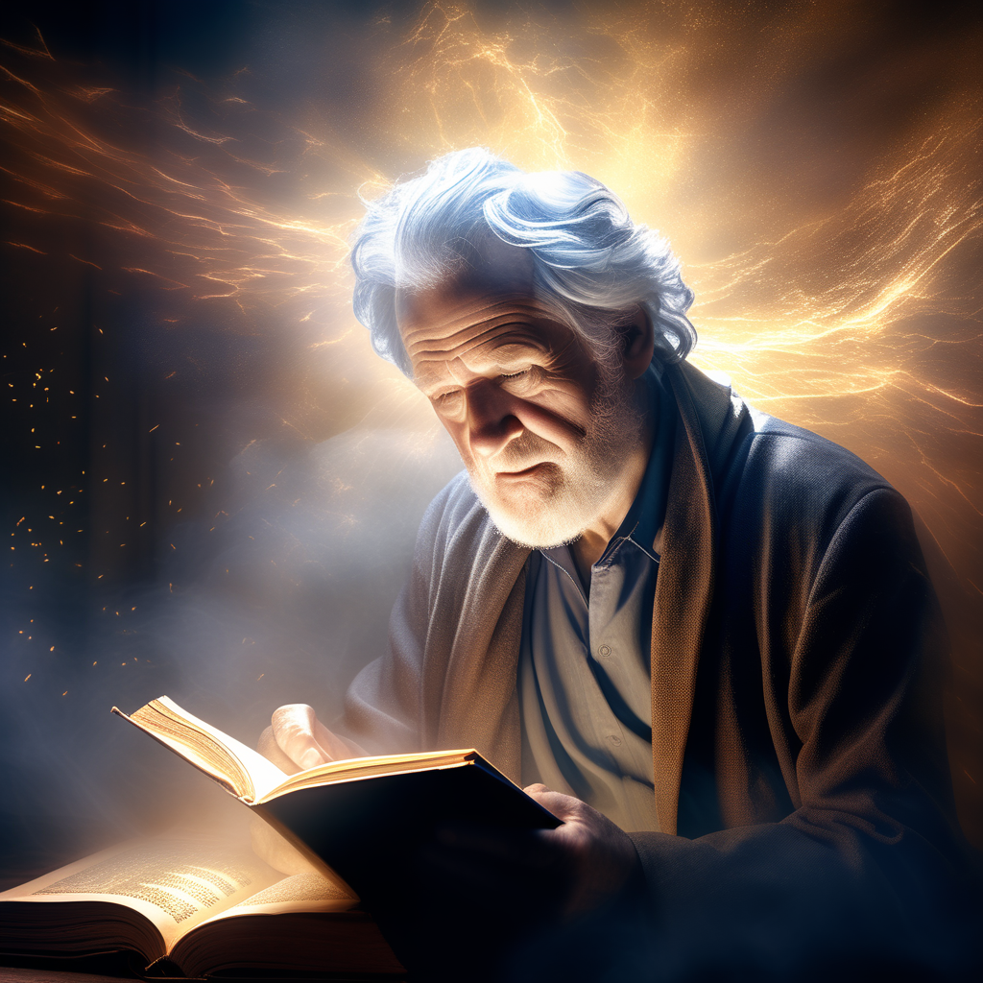
Transformative Texte: Biblische Texte zielen auf Öffnung und Verwandlung des menschlichen Geistes
Teschuwa (Reue), „Metanoia („Darüber hinaus wahrnehmen, denken“, Umkehr)
Hoffnung ist kein passiver Deklinismus, sondern eröffnet Vision auf eine bessere Zukunft, weil Gott seine Versprechen halten und seine Verheißungen einlösen wird
Handeln aus erneuertem Geist in der Krise

Slide 20
Konsequenzen
Krisen sind notwendig: Solange das Reich Gottes nicht angebrochen ist, wird es immer Krisen geben müssen – denn alles, was dem Reich Gottes nicht entspricht, muss vergehen.
  denn wenn dieses Vorhaben oder dieses Werk von Menschen stammt, wird es zerstört werden; stammt es aber von Gott, so könnt ihr sie nicht vernichten; sonst werdet ihr noch als Kämpfer gegen Gott dastehen. (Apg 5.39)
Idealiter aber nicht durch Gewalt, sondern durch eigenen, aktiven Beitrag zum Reich Gottes – denn das RG kommt nur durch Krisen hindurch zur Welt.
Deshalb steht die Umkehr (Versöhnung mit Gott, teschuwa, metanioa) im Zentrum des christlichen Weges: Jesus kehrt aus der Wüste zurück: Mk 1.15
„Die Zeit ist erfüllt, das Reich Gottes ist nahe. Kehrt um, und glaubt an das Evangelium!“

Slide 21
Krise als „Lernorte“ des Glaubens – für heute

Slide 22
Es gibt kein Christsein ohne Krise – Krise ist Wachstum, Reifung – Christsein gibt es nicht ohne Kreuz
Dogma hat das leider weitgehend unsichtbar gemacht, indem man den Glauben in Lehren verwandelt hat, an die es zu glauben gilt.
Bibel lehrt, dass Glaube eine Beziehungsgeschichte, ein Transformationsprozess ist, der aus Krisen wächst, in Krisen geprüft und verwandelt wird und auf diese Weise hilft, Krisen zu bestehen und sich in ihnen zu bewähren: in Vertrauen und Gelassenheit, auf dem Weg von Glaube, Hoffnung und Liebe, und im Ringen um Sinn, Recht und Gerechtigkeit
Lernen als zentraler religiöser Transformations-Prozess (Jünger sind „Lernende“!)
  „ganzheitlich“ und außerhalb der Komfortzone → Aufbruch in die Krise hinein und nicht Rückzug
  Veränderung des Denkens und Handelns durch durchlebte und durchlittene Erfahrung
  Orientierung an der Tradition durch Erinnerung und geistig-geistliche Vertiefung (aktive Aneignung und Kontextualisierung durch Interpretation der Tradition im Kontext der Gegenwartskrisen)
Seien Sie beunruhigt, wenn Sie keine Krisen erleben!
Krisen sind die besten Zeiten, um vertieft glauben zu lernen – verlangt nach Verinnerlichung und Aufbruch nach außen.

Slide 23
Ein paar Erinnerungen am Ende
Gottes Gegenwart im Aufbruch in die Befreiung:
  Gott hat das Leid seines Volkes gesehen und sendet Moses zum Pharao: „Da antwortete Gott dem Mose: Ich bin der «Ich-bin-da». Und er fuhr fort: So sollst du zu den Israeliten sagen: Der «Ich-bin-da» hat mich zu euch gesandt.“ (Ex 3,14)
Abraham verhandelt mit Gott über das Schicksal Sodoms und Gomorras: „ Vielleicht gibt es fünfzig Gerechte in der Stadt: Willst du auch sie wegraffen und nicht doch dem Ort vergeben wegen der fünfzig Gerechten dort? Das kannst du doch nicht tun, die Gerechten zusammen mit den Ruchlosen umbringen. Dann ginge es ja dem Gerechten genauso wie dem Ruchlosen. Das kannst du doch nicht tun. Sollte sich der Richter über die ganze Erde nicht an das Recht halten?“ (Gen 18, 24-25)
Hiob rechtet mit Gott: „Doch ich will zum Allmächtigen reden, / mit Gott zu rechten ist mein Wunsch.“ (Ij 13,3)
Joh 14,6: „Jesus sagte zu ihm: Ich bin der Weg und die Wahrheit und das Leben; niemand kommt zum Vater außer durch mich.“

